Slide 1
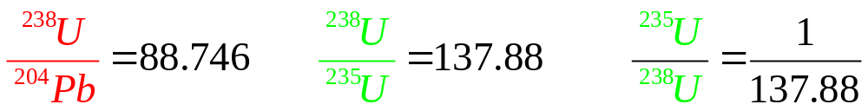
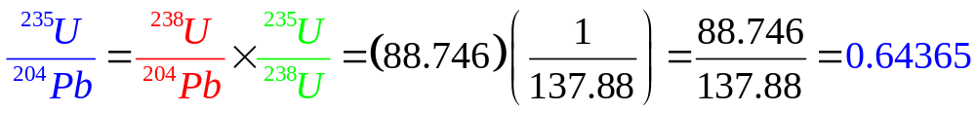
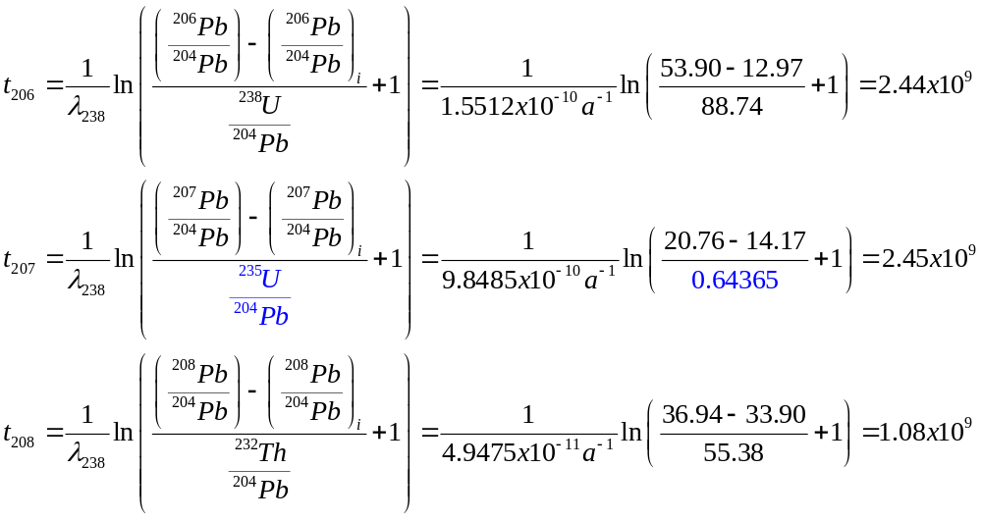
²⁰⁶Pb/²⁰⁴Pb | 53.90
²⁰⁷Pb/²⁰⁴Pb | 20.76
²⁰⁸Pb/²⁰⁴Pb | 36.94
²³⁸U/²⁰⁴Pb | 88.746
²³⁵U/²⁰⁴Pb | ¿?
²³⁸U/²³⁵U | 137.88
²³²Th/²⁰⁴Pb | 55.380
(²⁰⁶Pb/²⁰⁴Pb)_{i} | 12.97
(²⁰⁷Pb/²⁰⁴Pb)_{i} | 14.17
(²⁰⁸Pb/²⁰⁴Pb)_{i} | 33.90
λ₁ | 1.55E-10
λ₂ | 9.85E-10
λ₃ | 4.95E-10
²³⁸U/²³²Th | 1.602
²⁰⁶Pb/²⁰⁴Pb | 140.8
(²⁰⁶Pb/²⁰⁴Pb)_{i} | 12.97
²⁰⁷Pb/²⁰⁴Pb | 35.36
(²⁰⁷Pb/²⁰⁴Pb)_{i} | 14.17
Problema 8

Slide 2
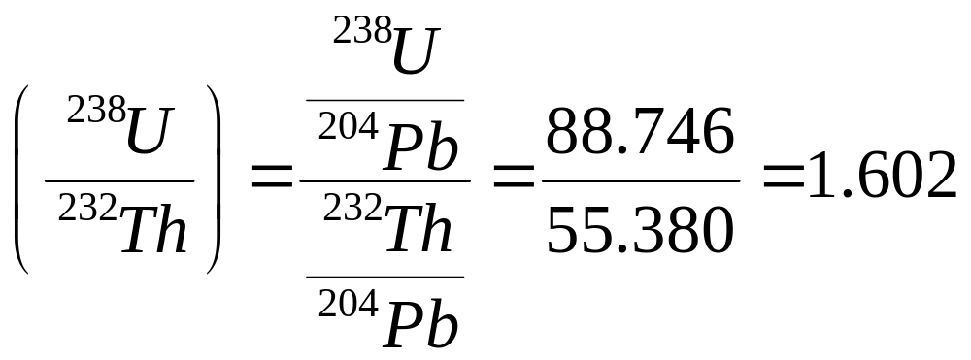
Problema 9

Slide 3
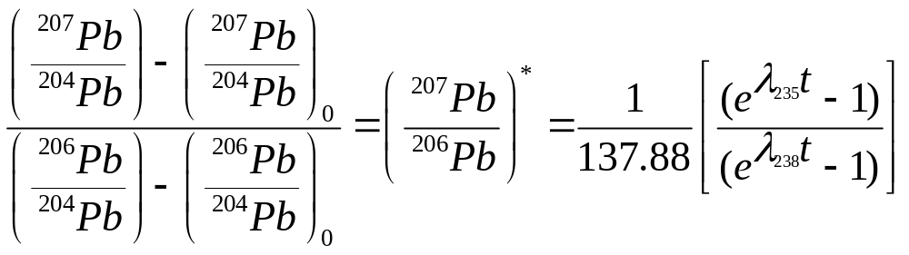
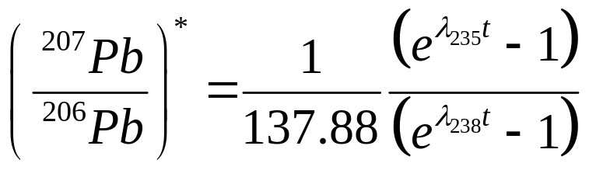
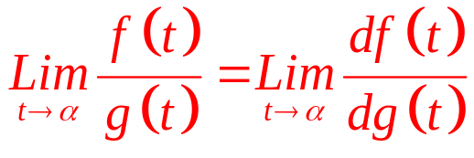
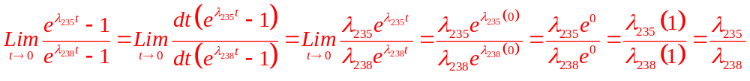
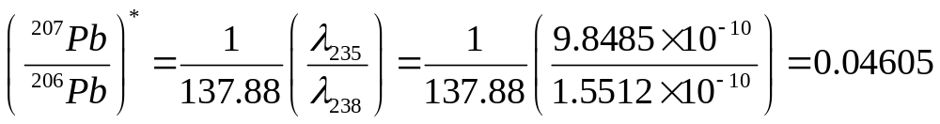
Para resolver la anterior ecuación a una edad t=0, se aplica la regla de ‘l’Hopital de la siguiente forma
Para t = 0

Slide 4
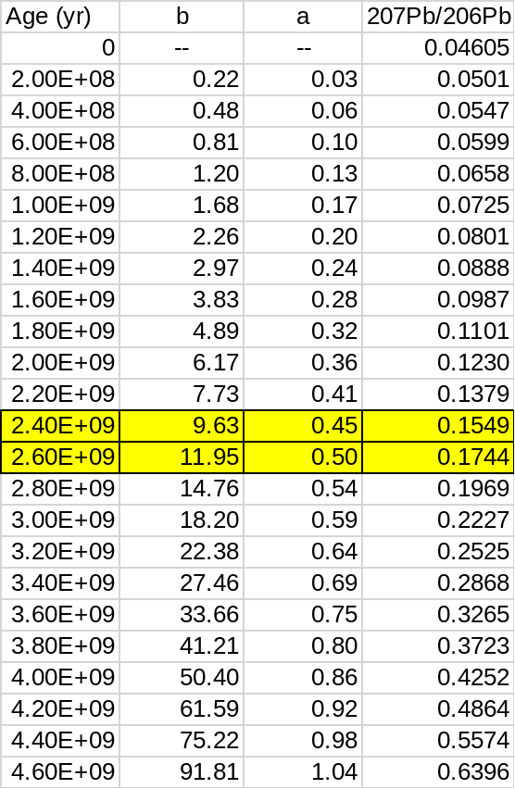
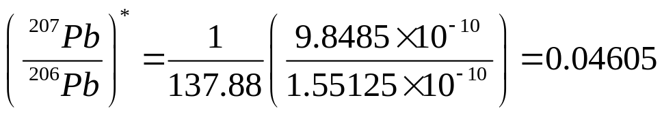
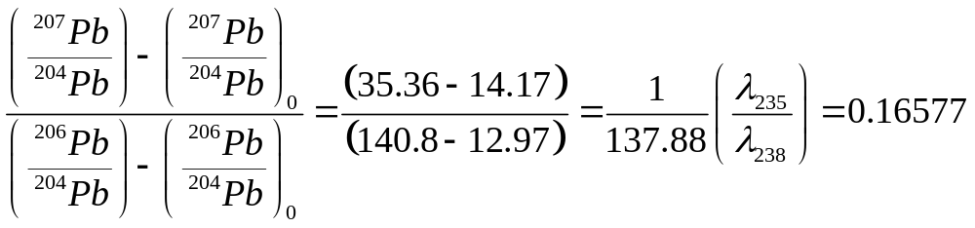
Para t=0
Para t≠0
Problema 10

Slide 5
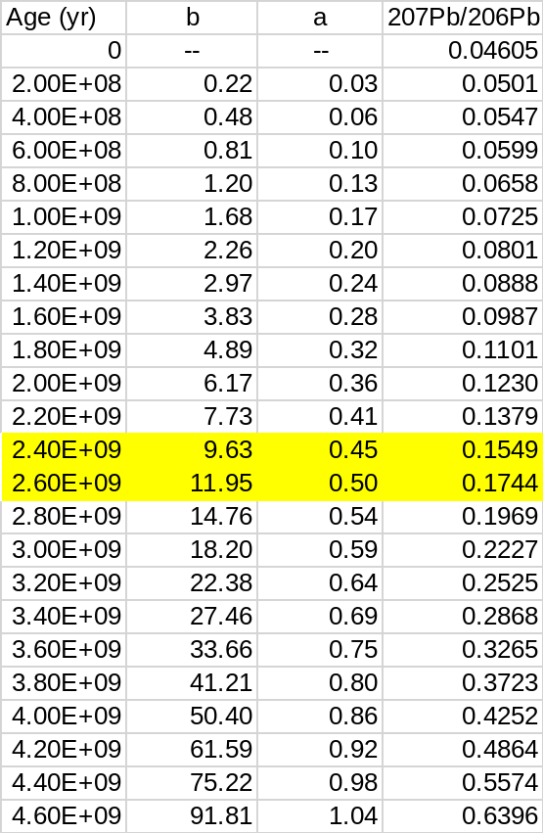
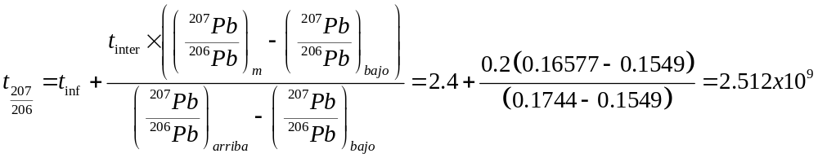
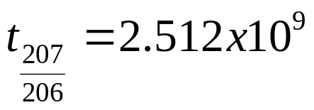
Problema 10

Slide 6
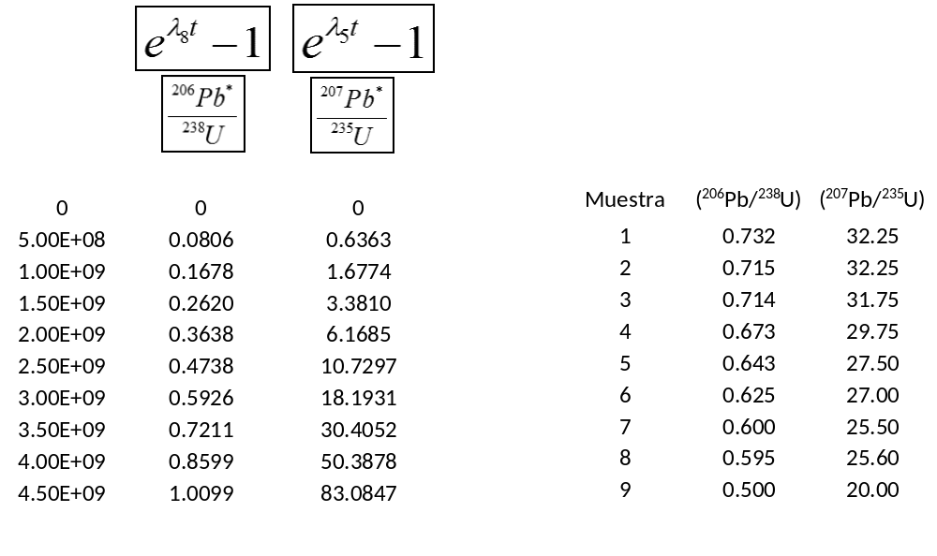
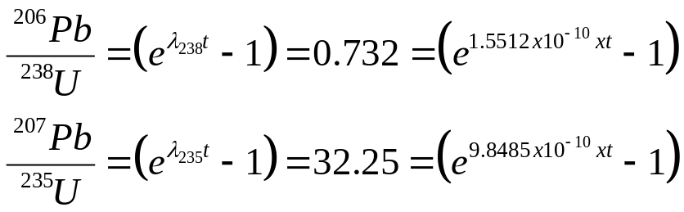
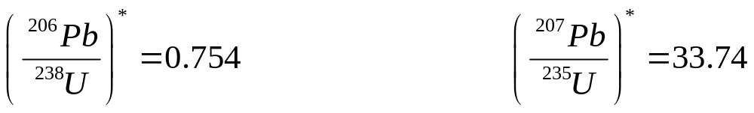
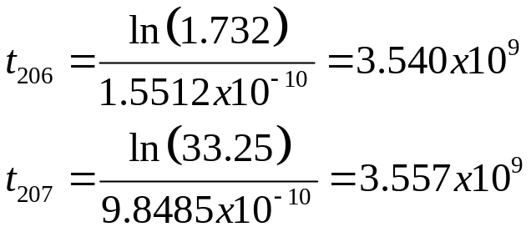
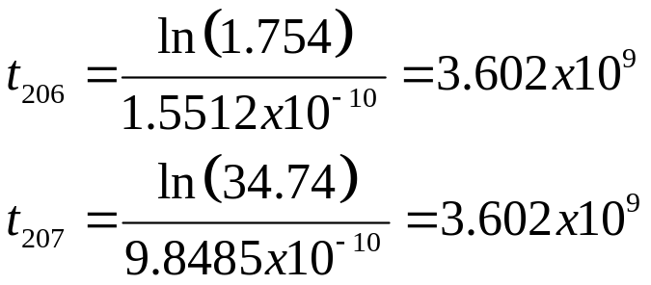
Problema 11
Problema 12
Problema 12

Slide 7
32.25 | 0.732
32.25 | 0.715
31.75 | 0.714
29.75 | 0.673
27.5 | 0.643
27 | 0.625
25.5 | 0.6
25.6 | 0.595
20 | 0.5
3598±24
Modelo 2 Solución (±95%-conf.) en 9 puntos
Intersección inf.: 955±250 Ma
Intersección sup: 3598±24 [±26] Ma
MSWD = 5419, Probabilidad de ajuste = 0.000
955±250 Ma

Slide 8
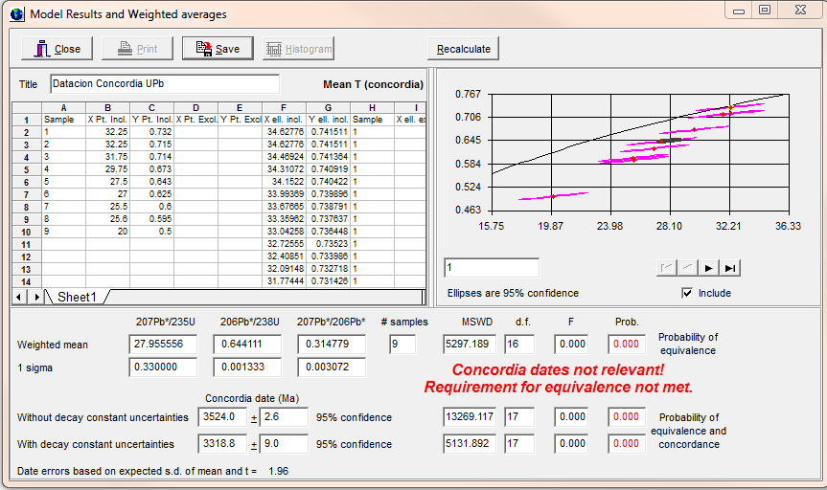

Slide 9
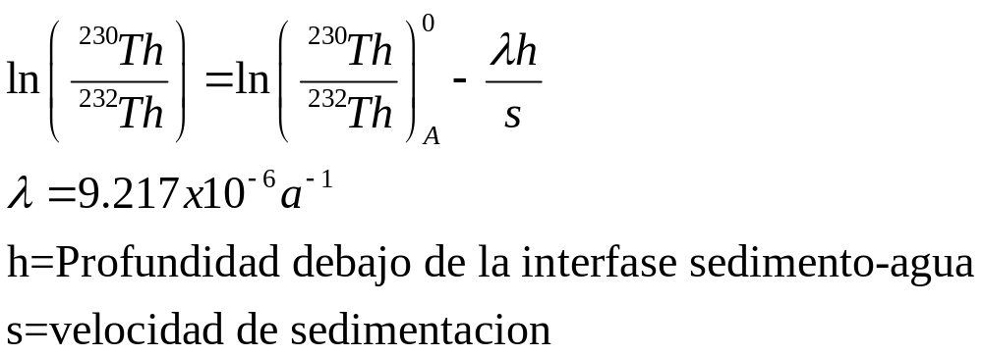
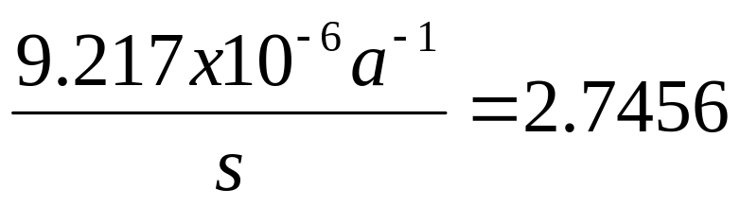
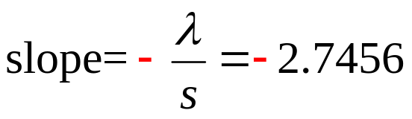
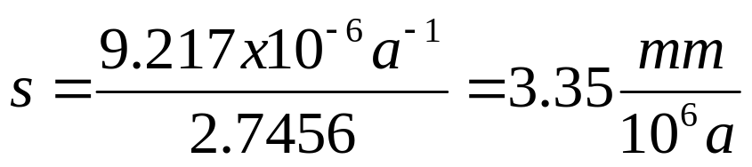
Problema 14
Prof. mm | ln(²³⁰Th/²³²Th)
(X) | (Y)
0.15 | 3.777
0.4 | 3.265
0.675 | 2.341
Slope | -2.746
Intercept | 4.249
Coef. Corr | -0.9907

Slide 10
Problema 15

